Slide 1
SSO
X - Equadis
12.09.2022

Slide 2

01
Les technologies SSO
02
Mise en place
03
Questions fréquentes

Slide 3
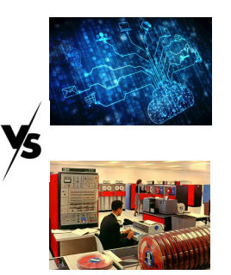
01
Les technologies SSO
Oauth 2.0 : La technologie choisie par EQUADIS
  La plus simple à mettre en place, car c’est au fournisseur d’identité (donc notre client)
  de fournir un jeton d’identification qu’utilisera Spring security
  Technologie d’avenir développée et poussée par les GAFAM
Les technologies à l’ancienne
  OpenID Connect
  SAML 2.0
Dans ces deux cas c’est à l’application (Equadis) de se connecter à l’active directory du client.
Ces technologies sont pénibles à déployer pour nous et ne sont pas des technologies d’avenir, nous ne les utilisons pas.

Slide 4
01
Les technologies SSO
Sources
  https://www.okta.com/fr/identity-101/whats-the-difference-between-oauth-openid-connect-and-saml/
  https://zestedesavoir.com/articles/1616/comprendre-oauth-2-0-par-lexemple

Slide 5
02
Mise en place
EQUADIS : Dans spring security, une variable client doit être crée sur la Production et la Préproduction pour les URL d’authentication
  https://customer.equadis.com/#login-sso/NOM_Client
  https://gaia.equadis.com/#login-sso/NOM_Client
  Optionnel et recommandé : le client peut demander la liste des utilisateurs actuels pour configurer son outil SSO.

Slide 6
02
Mise en place
CLIENT : À partir de ces URL, le client va générer des variables dans son système d’identité SSO.
  Application ID
  Secret Key
  Discovery URL
  (If not discovery URL) issuer
  (If not discovery URL) token_url
  (If not discovery URL) scope
  (If not discovery URL) userinfo_url
  (optional) Redirect URL

Slide 7
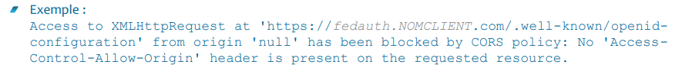
03
Questions fréquentes
Deux SSOs (Production et Préproduction) par catalogue.
Ne pas confondre l’authentification HTACCES de Customer et le SSO.
Quand le SSO est activé, l’authentification se fait côté client
Quand le SSO est activé les utilisateurs du client devront utiliser un lien fourni par leur entreprise pour accéder à Gaia ils ne pourront plus utiliser les URL standards https://gaia.equadis.com & https://customer.equadis.com
Quand le SSO est activé, la gestion des login/mot de passe ne se fait plus dans Gaia.
Quand le SSO est activé, la désactivation après un certain nombre de jours des utilisateurs ne se fait plus dans Gaia.
Attention le domaine equadis.com doit être whitelister sur les firewalls du client pour éviter les problèmes de fonctionnement du SSO à cause des « CORS polities »

Slide 8
Merci

